Slide 1
Воспитательный потенциал внедрения примерной воспитательной программы в ОУ в рамках нового учебного года.
Заместитель директора
По воспитательной работе
МБОУ «СОШ №19»
Тюменцева Елена Анатольевна
2021г.

Slide 2
Воспитание является одним из важнейших компонентов образования в интересах человека, общества, государства.
Основной целью воспитания на современном этапе развития нашего общества является: личностное развитие школьников, проявляющееся:
1) в усвоении ими знаний основных норм, которые общество выработало на основе этих ценностей (то есть, в усвоении ими социально значимых знаний);
2) в развитии их позитивных отношений к этим общественным ценностям (то есть в развитии их социально значимых отношений);
3) в приобретении ими соответствующего этим ценностям опыта поведения, опыта применения сформированных знаний и отношений на практике (то есть в приобретении ими опыта осуществления социально значимых дел).

Slide 3
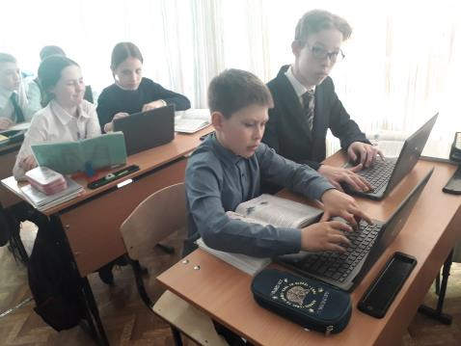
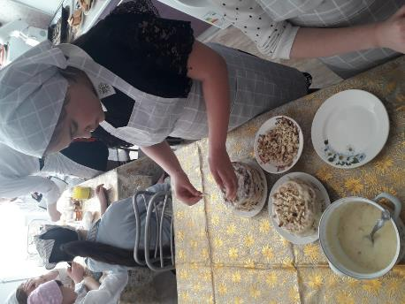
Стоит понимать, что воспитательная функция проходит красной нитью по всему образовательному процессу, т.е. осуществляется как в урочное, так и во внеурочное время.

Slide 4
Примерная программа воспитания – это не перечень обязательных для школы мероприятий, а описание системы возможных форм и способов работы с детьми.
Школа, разрабатывая собственную рабочую программу воспитания, вправе включать в неё те вариативные модули, которые помогут ей в наибольшей степени реализовать свой воспитательный потенциал с учетом имеющихся у нее кадровых и материальных ресурсов.
Исходя из опыта работы нашей школы, реализации процесса воспитания главным образом через создание в школе детско-взрослых общностей, с учетом имеющихся кадров и ресурсов.

Slide 5
Воспитательная работа в МБОУ «СОШ №19» ведется по нескольким модулям:
Ключевые общешкольные дела
Курсы внеурочной занятости
Работа с родителями
Самоуправление
Профориентация
Детские общественные объединения
Классное руководство
Экскурсии, экспедиции, походы
Организация предметно-эстетической среды
Школьный урок
Школьные медиа

Slide 6
Что нового мы для себя вынесли?
Главное, чтобы процесс воспитания реализовывался через создание в школе детско-взрослых общностей (дети-педагоги, дети – родители, дети –педагоги-родители). Именно при таком условии должны будут рождаться совместные дела, насыщенные содержательными событиями, общими позитивными эмоциями и доверительными отношениями друг к другу, которые будут иметь высокий воспитательный эффект. Дети должны стать полноценными участниками воспитательного процесса в школе, а не «воспитуемыми».

Slide 7
Что нового мы для себя вынесли?
Основными модулями, которые мы посчитали главными в нашей программе стали «Ключевые общешкольные дела» и «Работа с родителями». Содержание модуля «Ключевые общешкольные дела» должен включать в себя такими события, которые объединят и детей и взрослых. Однако важна правильная, продуманная организация подобных событий в школе. Такие события обладают значительным воспитательным потенциалом, но только в том случае когда организаторы могут не только методически грамотно подойти к организации, но и умеют отобрать материал, умеют использовать современные воспитательные технологии, правильно определяют воспитательные возможности события.
Непременные составляющие каждого ключевого дела – это коллективная разработка, коллективное планирование и коллективный анализ результатов.
Одним из ключевых дел в нашей школе является проект «Великая Победа», посвященный празднованию Победы в Великой Отечественной войне. Это целый цикл мероприятий, которые проводятся как на общешкольном уровне, так и на уровне классных коллективов, и позволяют принять участие детям, родителям и педагогам.

Slide 8
Что нового мы для себя вынесли?
Вторым основным модулем стал «Работа с родителями», т.к. именно в семье изначально формируются те качества, которые кроме как в семье больше нигде сформироваться не могут. С возрастом влияние семьи ослабевает. Однако, для ребенка важно на протяжении длительного времени чувствовать любовь, заботу и поддержку близких.
Школа в лице классных руководителей, психологов, социальных педагогов всегда оказывает мощную поддержку семьи, оказывая различную помощь (педагогическая, психологическая, социальная, материальная). Но за период ограничительных мероприятий (карантин по COVID-19) общение педагогов с родителями сошло на переписку в родительских чатах или через телефонные звонки.
Поэтому когда частично ограничительные мероприятия были сняты нами была опробована новая форма проведения родительских собраний «Детско-родительский батл».

Slide 9
Детско-родительский батл с обменом мнениями
Первое собрание прошло в рамках ежегодной антинаркотической акции «Родительский урок». На батл вынесли проблему «отцов и детей».В собрании приняли участие дети, родители и педагоги. У каждого была своя роль: было создано по три группы родителей и три группы детей, каждую группу сопровождал педагог-координатор, который в сложные моменты мог помочь. Родители и дети смогли задать друг другу вопросы, обсудить сложные жизненные ситуации, посмотрев мультфильм «Варежка» выделили несколько проблем в воспитании, которые были обозначены в этом мультфильме. В заключении детям и родителям было предложено из заранее подготовленных тем выбрать ту, которая на их взгляд наиболее точно подходила для названия встречи. Итогом встречи стало понимание, что общих точек соприкосновения достаточно для того, чтобы найти общий язык.
Второе собрание прошло в подобном ключе, и его темой стал выбор будущей профессии для десятиклассников. Проблема, которую предложили дети – это давление родителей на детей в вопросах выбора профессии. И здесь взрослые, и дети нашли общий язык.

Slide 10
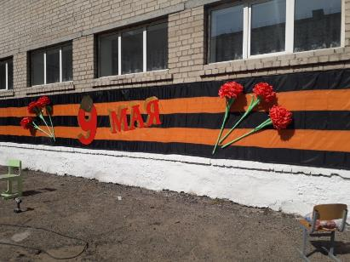
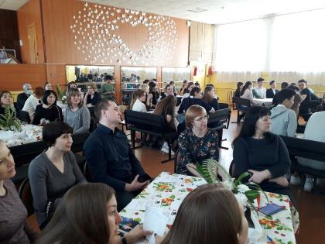
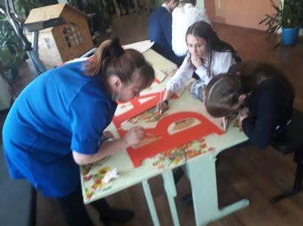
Великая Победа
Детско-родительский батл

